Slide 1
Операционные системы реального времени
Выполнили: Студенты II курса, группы И-2-18
Мартыненко Роман Сергеевич
Аблаев Артур Зинурович

Slide 2

История Встроенных Системы

Slide 3
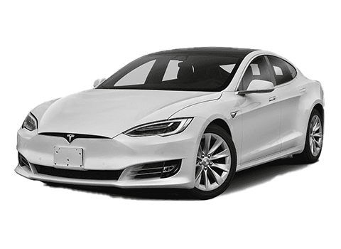
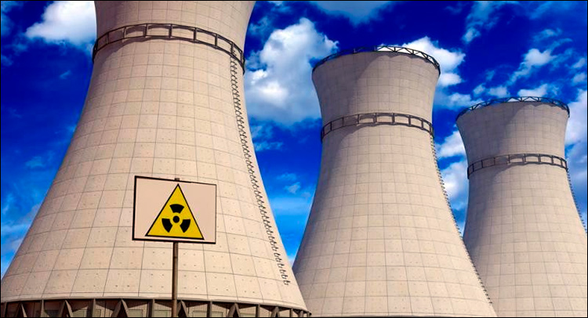
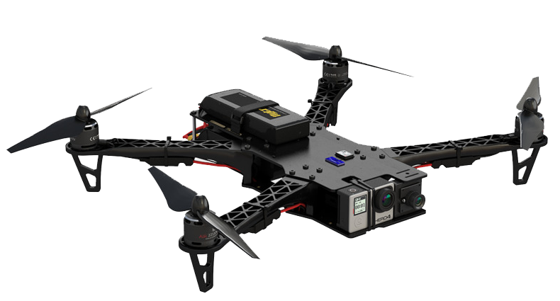
Что такое Система реального времени
Система реального времени (СРВ) — система, которая должна реагировать на события во внешней по отношению к системе среде или воздействовать на среду в рамках требуемых временных ограничений.
АЭС

Slide 4
Области применения СРВ
Системы измерения и управления, радары
Ракеты, системы определения положения и привязки к местности
Автоматические системы управления производством (АСУП)
Автомобилестроение: симуляторы, системы управления мотором, автоматическое сцепление, системы антиблокировки колес
Энергетика
Системы автопилотирования

Slide 5

Отличительные черты RTOS
 | ОС реального времени | ОС общего назначения
Основная задача | Успеть среагировать на события, происходящие на оборудовании | Оптимально распределить ресурсы компьютера между пользователями и задачами
На что ориентирована | Обработка внешних событий | Обработка действий пользователя
Как позиционируется | Инструмент для создания конкретного аппаратно-программного комплекса реального времени | Воспринимается пользователем как набор приложений, готовых к использованию
Кому предназначена | Квалифицированный разработчик | Пользователь средней квалификации

Slide 6
Типы ОСРВ
Операционная система реального времени
(real-time operating system)
системы жёсткого реального времени
системы мягкого реального времени

Slide 7


Типы ОСРВ
Операционной системой жёсткого реального времени - операционная система, которая может обеспечить требуемое время выполнения задачи реального времени даже в худших случаях
Операционной системой мягкого реального времени - это система, которая может обеспечить требуемое время выполнения задачи реального времени в среднем

Slide 8
Требования к ОСРВ
быть многозадачной и допускающей вытеснение (preemptable);
обладать понятием приоритета для потоков;
поддерживать предсказуемые механизмы синхронизации
обеспечивать механизм наследования приоритетов
поведение ОС должно быть известным и предсказуемым это значит, что во всех сценариях рабочей нагрузки системы должно быть определено максимальное время отклика

Slide 9
Время реакции на события
Характерное время реакции на события в зависимости от области применения может быть следующим
математическое моделирование − несколько микросекунд;
радиолокация − несколько миллисекунд;
складской учет − несколько секунд;
торговые операции − несколько минут;
управление производством − несколько минут;
химические реакции − несколько часов.

Slide 10
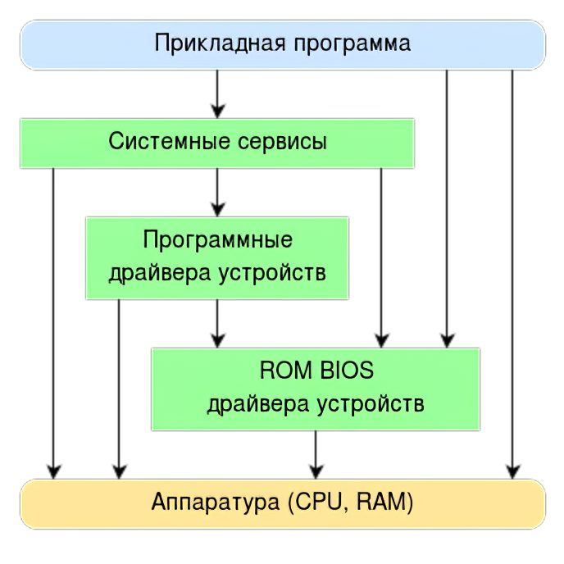
архитектуры ОСРВ
Монолитная архитектура.
ОС определяется как набор модулей, взаимодействующих между собой внутри ядра системы и предоставляющих прикладному ПО входные интерфейсы для обращений к аппаратуре. Основной недостаток этого принципа построения ОС заключается в плохой предсказуемости её поведения, вызванной сложным взаимодействием модулей между собой.

Slide 11
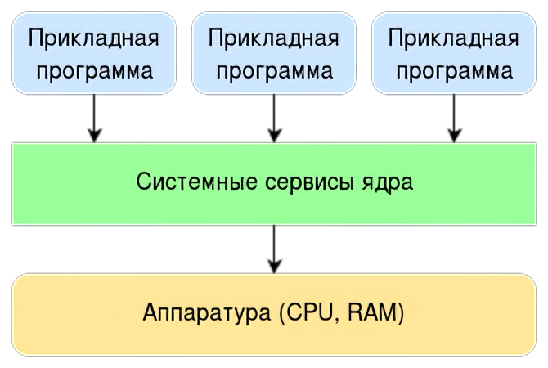
архитектуры ОСРВ
Уровневая (слоевая) архитектура. Прикладное ПО имеет возможность получить доступ к аппаратуре не только через ядро системы и её сервисы, но и напрямую. По сравнению с монолитной такая архитектура обеспечивает значительно большую степень предсказуемости реакций системы, а также позволяет осуществлять быстрый доступ прикладных приложений к аппаратуре. Главным недостатком таких систем является

Slide 12
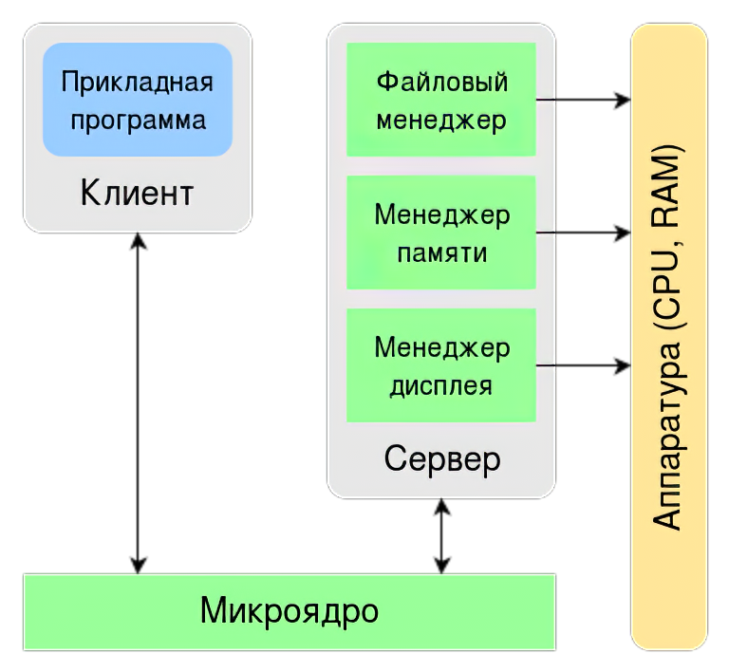
архитектуры ОСРВ
Архитектура «клиент-сервер». Основной её принцип заключается в вынесении сервисов ОС в виде серверов на уровень пользователя и выполнении микроядром функций диспетчера сообщений между клиентскими пользовательскими программами и серверами — системными сервисами

Slide 13
Архитектура «клиент-сервер»
Преимущества такой архитектуры:
Повышенная надёжность, так как каждый сервис является, по сути, самостоятельным приложением и его легче отладить и отследить ошибки.
Улучшенная масштабируемость, поскольку ненужные сервисы могут быть исключены из системы без ущерба к её работоспособности.
Повышенная отказоустойчивость, так как «зависший» сервис может быть перезапущен без перезагрузки системы. При этом есть возможность перехода на другой сервер.

Slide 14
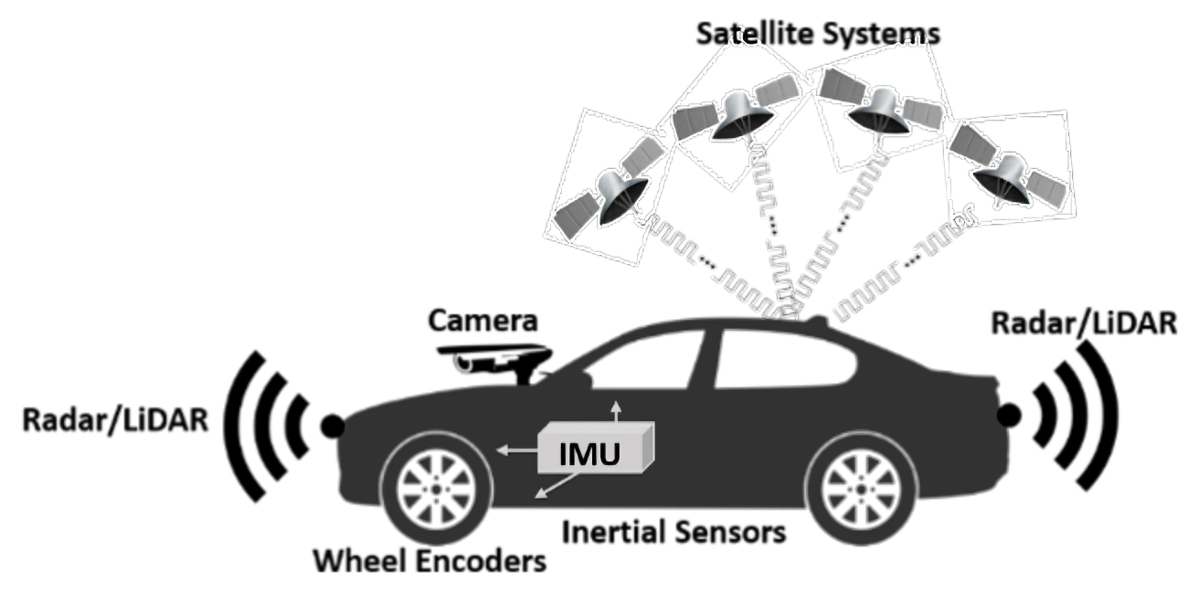
Примеры

Slide 15
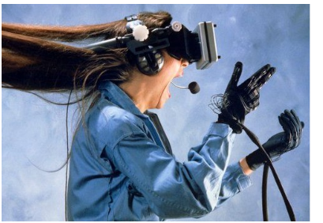
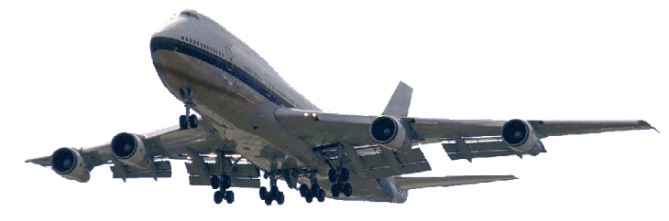
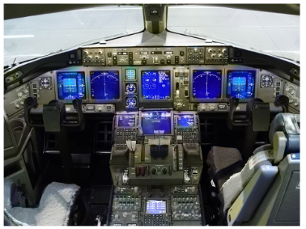
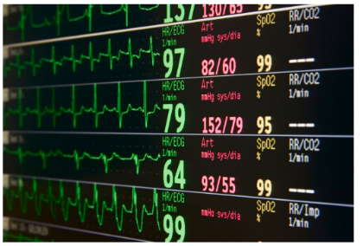
Примеры

Slide 16
Спасибо за внимание

